Slide 1
多因子模型 多重共线性问题
科大财经
2022年9月14日

Slide 2
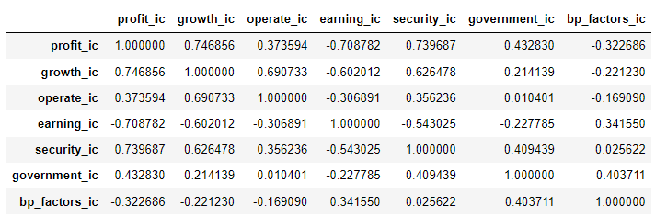

多因子模型合成常见的问题
使用因子模型在实盘运行的绩效并不理想，究其原因可能是由于因子选择的偏差，市场风格轮动等。但还有一个显著的因素，就是选取因子之间可能存在高度的多重共线性，导致模型对股票价格与市场的解释能力存在很大偏误。
因子之间高相关性
简单粗暴的解决方法：删！
但是如何删？
1. 因子与其他因子之间的相关性是否高，删除与其他因子相关性高的
2. 比较因子的IC值，IC波动率值，IC_IR值。保留表现较好的。

Slide 3

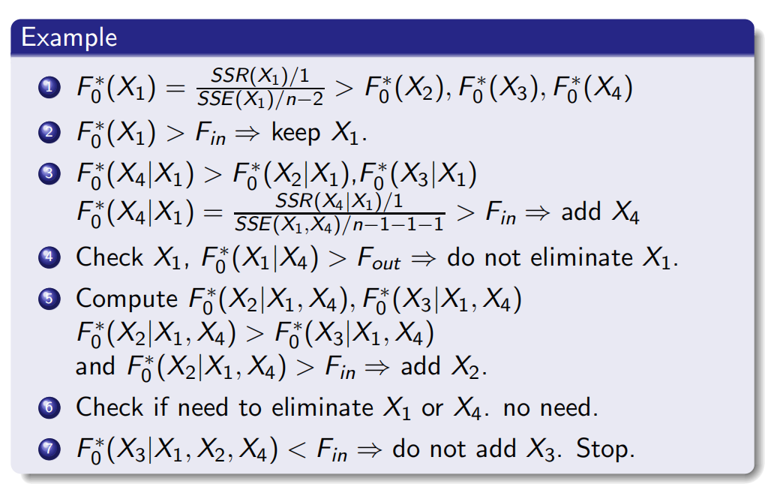
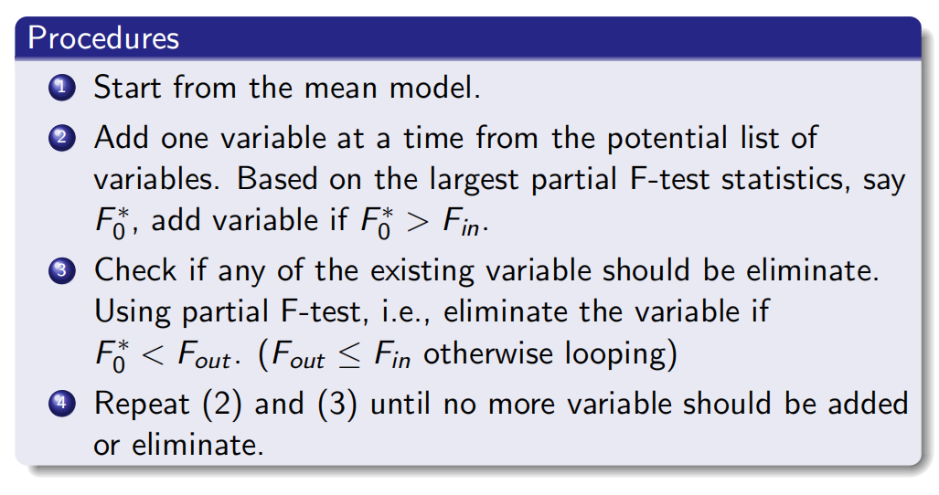
因子存在多重共线性问题
一、回归法：
VIF（方差膨胀检验）方法，来对因子之间的线性相关关系进行检验，从而帮助投资者们在可以选取到独立性更好的因子，增强因子模型的解释能力。
我们对每个因子，用其他Ｎ个因子进行OLS回归解释。R^2的大小决定了解释变量对因变量的解释能力
VIF越高解释变量和因变量之间线性相关性就越强。大于5或者大于10，则存在多重共线性问题。
解决方法：
逐步回归（stepwise regression）

Slide 4
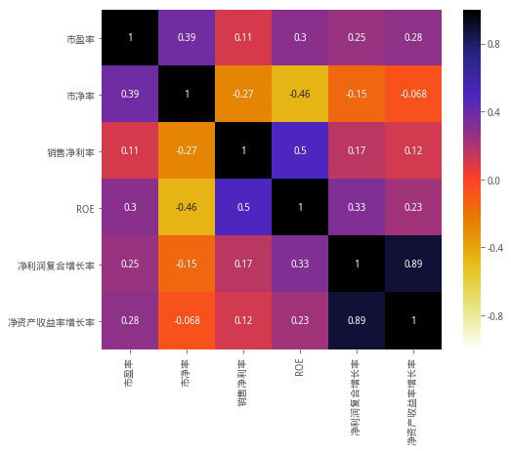
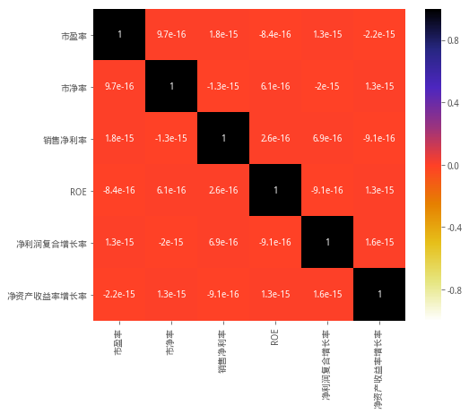
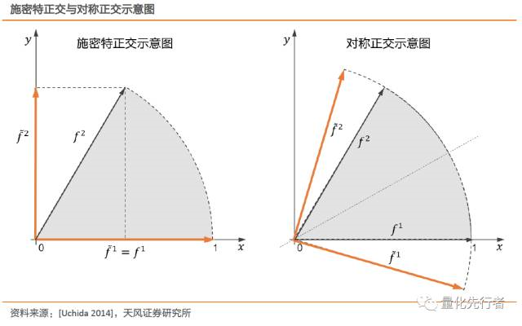
正交化处理
二、打分法：
因子正交化，我们认为其本质上是对原始因子（通过一系列线性变换）进行旋转，旋转后得到一组两两正交的新因子，它们之间的相关性为零并且对于收益的解释度（即整体的方差）保持不变。相关性为零保证了旋转后的因子之间没有共线性，而解释度保持不变保证了原始因子包含的信息能够被保持。
施密特正交是一种顺序正交方法，因此需要确定因子正交的顺序。施密特正交主要思想是给定一组向量集合，按照给定的顺序将每个向量与之前的所有向量进行正交并归一化。
另一种正交的思路是尽可能减少对原始因子矩阵的修改而得到一组正交基。这样能够最大程度地保持正交后因子和原因子的相似性。并且，我们希望对每个因子平等对待，避免像施密特正交法中偏向正交顺序中靠前的因子。对称正交对每个因子是平等看待的，它们各自旋转了同样的角度来得到一组正交基，并且正交前后的因子对应关系保持得最好，正交前后因子的相关性相比于施密特正交也保持得更高，因此可解释度也更强。

Slide 5
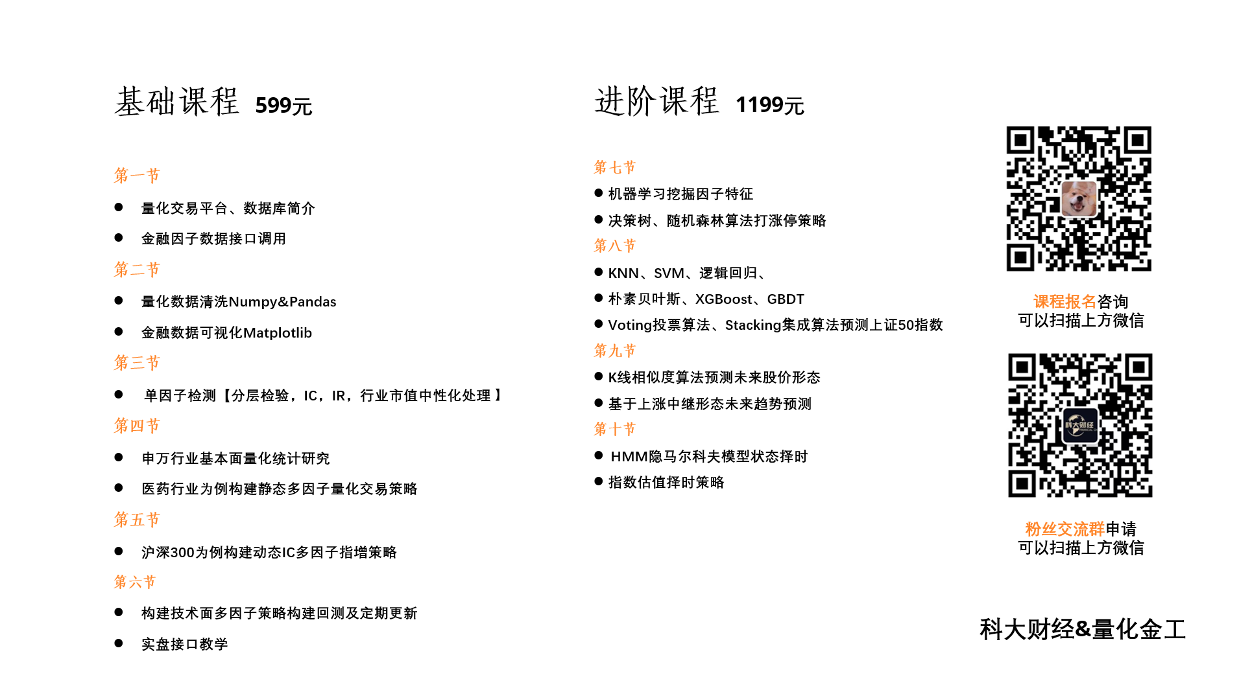
下期预告：多因子因子线性合成

